Slide 1

极客营在线教育
UML建模语言
主讲：谢烯炼

Slide 2

极客营荣誉
国家级大学生
工程实践教育中心
教育部产学合作协同育人
项目承接单位
商务部重点联系
服务外包培训机构
江苏省软件人才培训基地
中国软件产教联盟
理事单位
Notes:
HISTORY TIMELINE page → “All Content is editable
How Edit/Fill Shape Color -> “Right Click” on the Object, select “Format Shape”, choose “Fill” a color from color pallete (bucket icon-on the right side on New Powerpoint)
NOTE: Please ungroup the object/shape before, if you want to change an individual shape.
How to Group an Object/Shape → “Right Click” on the Object (More than 1), select “Group” > “Group”

Slide 3

极客营课程
Notes:
HISTORY TIMELINE page → “All Content is editable
How Edit/Fill Shape Color -> “Right Click” on the Object, select “Format Shape”, choose “Fill” a color from color pallete (bucket icon-on the right side on New Powerpoint)
NOTE: Please ungroup the object/shape before, if you want to change an individual shape.
How to Group an Object/Shape → “Right Click” on the Object (More than 1), select “Group” > “Group”

Slide 4

UML的种类
用例图(Use Case Diagram，重点)
类图(Class Diagram，重点)
对象图(Object Diagram)
状态图(Statechart Diagram)
活动图(Activity Diagram)
序列图/顺序图/时序图（Sequence Diagram）
协作图(Collaboration Diagram)
构件图/组件图(Component Diagram)
部署图(Deployment Diagram)

Slide 5

状态图介绍
状态图就是开关，是描述状态变化的图形。描述了一个对象状态与状态的转变并且给出状态变化序列的起点和终点

Slide 6
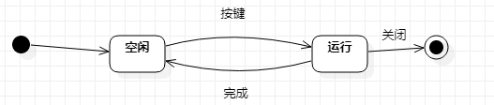
一个机器的状态图

Slide 7
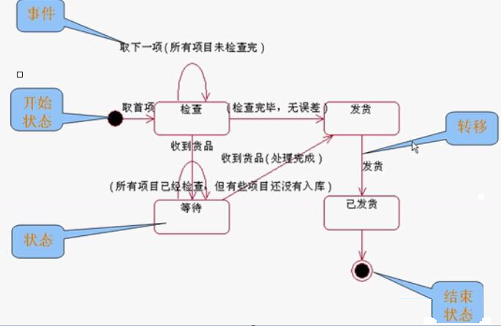
状态图要素

Slide 8
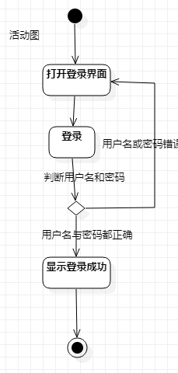
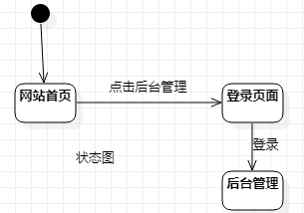
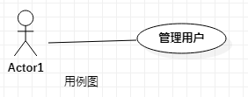
登录状态

Slide 9
案例一 校园卡状态变化 图
开始—白卡—初始化—正常—冻结（注销）—回收——初始化—损坏—结束

Slide 10
案例二图书借阅中图书的状态变化图
1、开始—可借出状态—预定状态—借出状态—可借出状态—下架—结束
2、预定状态—可借出状态—下架—结束
3、可借出状态—借出状态—可借出状态—下架—结束

Slide 11
案例三乘客乘车状态变化图
1、开始—等待乘客上车—行驶—准时到达—结束
2、开始—等待乘客上车—行驶—延时到达—结束

Slide 12
状态与状态机介绍
状态机是计算机科学理论的一部分，是用来展示状态与状态之间转换的图。通常一个状态机依附于一个类，并且描述一个类的实例对接收到的事件所做出的响应。状态机也可以依附于用例、行为等，描述它们的执行过程。
状态机图所描述的对象往往具有多个属性，一般状态图应该在具有以下两个特性的属性上建模：属性拥有较少的可能取值， 属性在这些值之间的转移有一定的限制。

Slide 13
状态机术语
状态机中有几个术语：state(状态) 、transition(转移) 、action(动作) 、transition condition(转移条件) 。
state(状态) ：将一个系统离散化，可以得到很多种状态，当然这些状态是有限的。例如：门禁闸机可以划分为开启状态、关闭状态；电扇可以划分为关、一档、二档、三档等状态。
transition(转移) ：一个状态接收一个输入执行了某些动作到达了另外一个状态的过程就是一个transition(转移)。定义transition(转移)就是在定义状态机的转移流程。
transition condition(转移条件) ：也叫做Event(事件)，在某一状态下，只有达到了transition condition(转移条件)，才会按照状态机的转移流程转移到下一状态，并执行相应的动作。
action(动作)：在状态机的运转过程中会有很多种动作。如：进入动作(entry action)[在进入状态时进行]、退出动作(exit action)[在退出状态时进行]、转移动作[在进行特定转移时进行]。

Slide 14
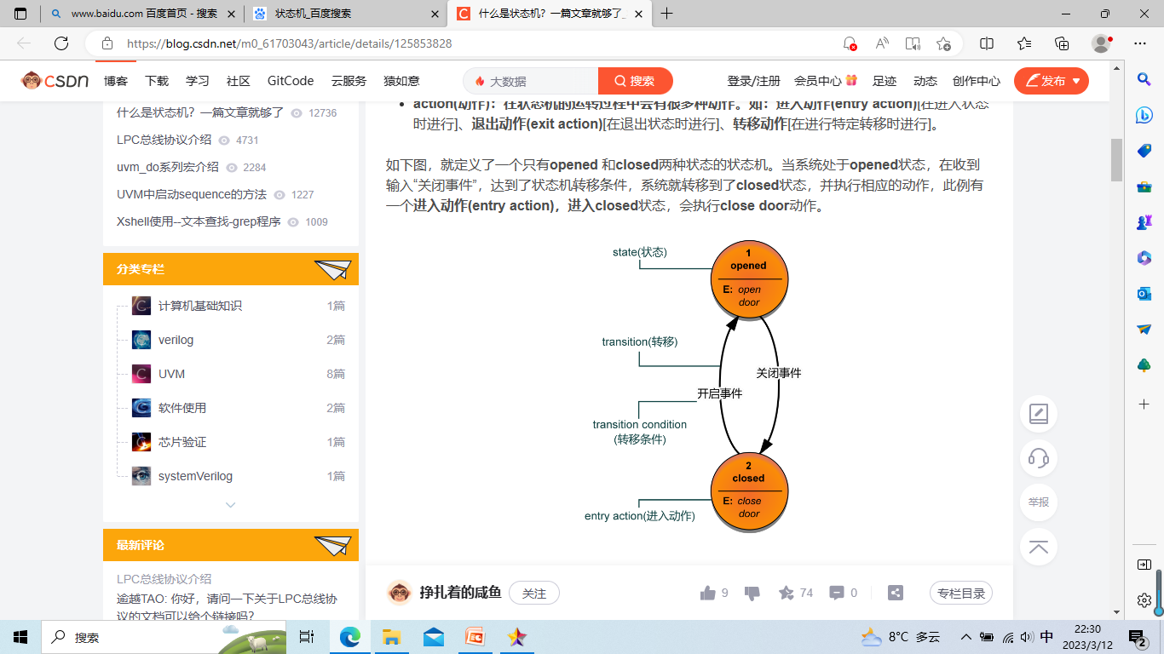
状态机例子
定义了一个只有opened 和closed两种状态的状态机。当系统处于opened状态，在收到输入“关闭事件”，达到了状态机转移条件，系统就转移到了closed状态，并执行相应的动作，此例有一个进入动作(entry action)，进入closed状态，会执行close door动作。

Slide 15
状态机分类
acceptors(接收器)、transducers(转换器) 两大类
acceptors(接收器) 是指产生一个二值的输出，指示接收的输入是否能被接受。acceptors(接收器)的每一种状态都是接受或不接受的。如果一组所有的输入都被接受并且当前的状态是接受状态，那么这一组输入就是可接受的。
transducers(转换器) 是根据当前的状态和(或)给定的输入产生输出，输出的同时可能也伴随着状态的转移(不是必须)。

Slide 16
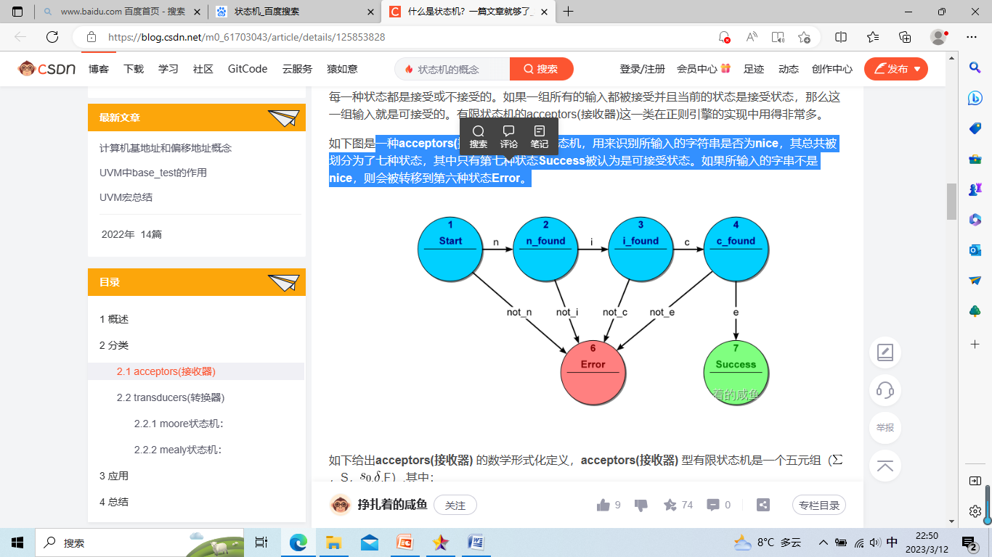
acceptors(接收器)例子
一种acceptors(接收器) 类型有限状态机，用来识别所输入的字符串是否为nice，其总共被划分为了七种状态，其中只有第七种状态Success被认为是可接受状态。如果所输入的字串不是nice，则会被转移到第六种状态Error。

Slide 17
transducers(转换器)分类
transducers(转换器) 型有限状态机可以分为两种子类型，moore machine (摩尔型有限状态机)和mealy machine (米利型有限状态机) ，其中：
若输出只和状态有关而与输入无关，则称为moore状态机
输出不仅和状态有关而且和输入有关系，则称为mealy状态机

Slide 18
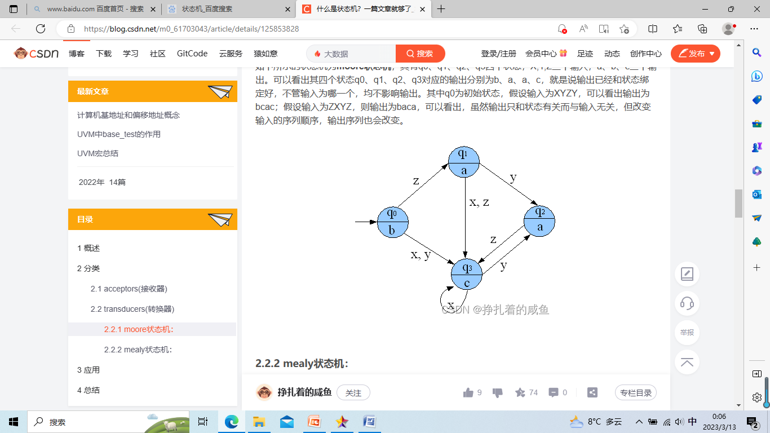
moore状态机例子
其有q0、q1、q2、q3四个状态，X,Y,Z三个输入，a、b、c三个输出。可以看出其四个状态q0、q1、q2、q3对应的输出分别为b、a、a、c，就是说输出已经和状态绑定好，不管输入为哪一个，均不影响输出。其中q0为初始状态，假设输入为XYZY，可以看出输出为****；假设输入为ZXYZ，则输出为****，可以看出，虽然输出只和状态有关而与输入无关，但改变输入的序列顺序，输出序列也会改变。

Slide 19
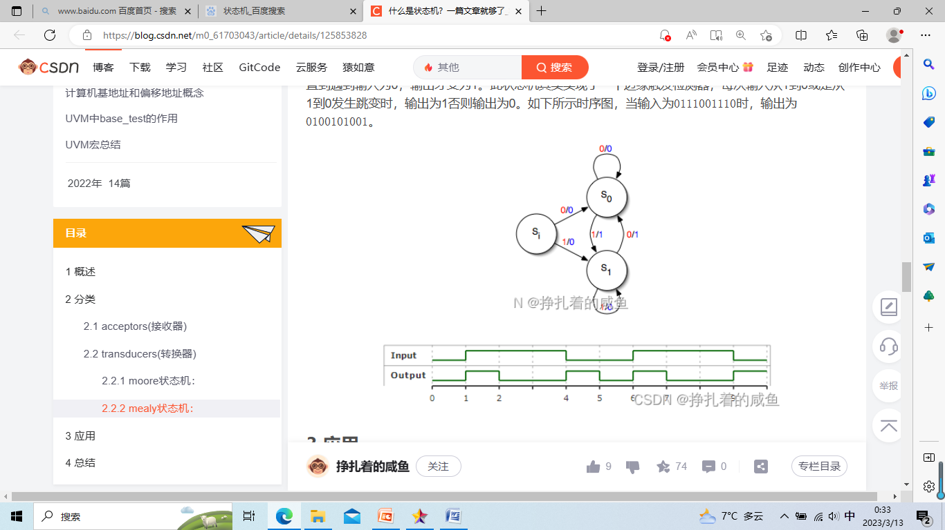
mealy状态机例子
mealy状态机与输出只依赖于机器当前状态的moore状态机不同，它的输出与当前状态和输入都有关。但是对于每个mealy状态机都有一个等价的moore机。如下所示为一个简单的mealy状态机，它有一个输入和一个输出。在每一个有向边上，标注出了输入(红色)和输出(蓝色)。当输入为0111001110时，输出为**********。

Slide 20
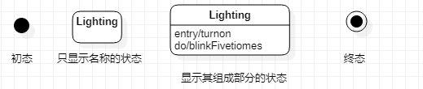
复杂转换的状态图
状态是对象在生命周期中的某个条件或状态，在此期间，对象满足某个条件、执行某些活动或等待某些事件。
状态类型细分有初态、终态、组合状态、历史状态等。一个状态机图中只能有一个初态、可以有一个或多个终态，也可以没有终态。

Slide 21
复杂转换的状态图
通过一个描述“系统登录”行为的状态图来说明转换的一些实际应用，主要包括进入转换、退出转换和内部转换

